Slide 1
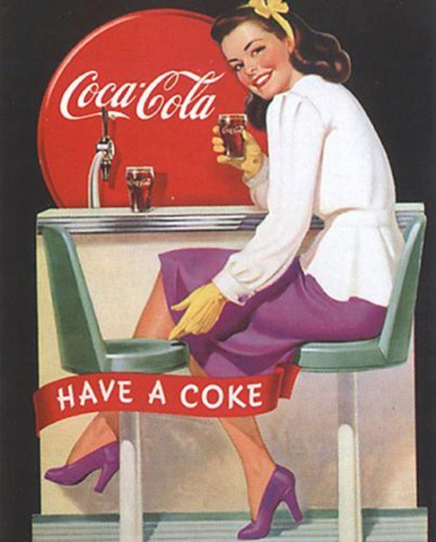
Gênero Textual: Propaganda
Professora: Gisele

Slide 2

Gênero Textual
Gênero Textual é o nome que se dá às diferentes formas de linguagem empregadas nos textos. Estas formas podem ser mais formais ou mais informais, e até se mesclarem em um mesmo texto, porém este será nomeado com o gênero que prevalecer.

Slide 3
A Propaganda
Propaganda consiste em divulgar alguma mensagem,
procurando persuadir a opinião do leitor. Ela tem o
objetivo de influenciar a opinião das pessoas, tentado
convencê-las de algo de seu interesse. Com esse intuito, ela
utiliza a linguagem visual, escrita, visual e
escrita. Para tal, usa como apoio imagens, textos, etc.

